Slide 1
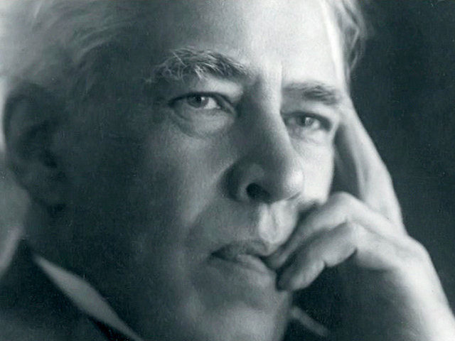
Трудное надо сделать
привычным, привычное –
легким, а легкое – доступным.
Константин Сергеевич Станиславский

Slide 2
1 | 5 | 3
4 | 2 | 6
7 |  | 8

Slide 3
Функция – это…?

Slide 4
Что называется областью определения функции?

Slide 5
Что называется областью значений функции?

Slide 6
Сколько точек пересечения имеет парабола с осью абсцисс, если D>0?

Slide 7
Сколько точек пересечения имеет парабола с осью абсцисс, если D<0?

Slide 8
Что находит данная формула x _{o} =−b/2a ?

Slide 9
Что такое нули функции?

Slide 10
Как называется
функция у=ах²+вх+с?

Slide 11
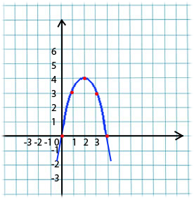
Графиком какой функции является данная линия? Как называется ?

Slide 12
«Зависимость положения
графика квадратичной функции от коэффициентов а, b, с»

Slide 13
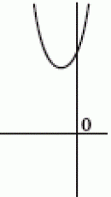
а влияет на направление ветвей параболы | b влияет на расположение вершины параболы |  | с показывает точку пересечения с осью ОY
а ≠ 0 | b>0 | b<0 | c>0 | c<0
a>0
a<0

Slide 14
Физкультминутка
а>0 - руки вверх, а<0 – руки вниз;
b>0 - шаг вправо, b<0 - шаг влево;
с>0 - руки вправо, с<0 - руки влево.
y = - 8х² + 6х + 3
y = 8х^{2 _} 6х - 3

Slide 15
Домашнее задание
Алгебра: учебник №11.1
ЭОР: sdamgia.ru Задание №5, чтение графиков №1.3
Информатика: построить график квадратичной функции y =8х^{2 _} 6х – 3 в табличном процессоре Excel.

Slide 16
Синквейн
(от фр. cinquains, англ. cinquain) — это творческая работа, которая имеет короткую форму стихотворения, состоящего из пяти нерифмованных строк.

Slide 17
Синквейн – это не простое стихотворение, а стихотворение, написанное по следующим правилам:
1 строка – одно существительное, выражающее главную тему cинквейна.
2 строка – два прилагательных, выражающих главную мысль.
3 строка – три глагола, описывающие действия в рамках темы.
4 строка – фраза, несущая определенный смысл.
5 строка – заключение в форме существительного (ассоциация с первым словом).

